Slide 1


rd-12. CSV ファイルの
インポート，エクスポート
データサイエンス演習
（R システムを使用）
https://www.kkaneko.jp/de/rd/index.html
金子邦彦

Slide 2
12-1 パッケージの追加インストール

Slide 3

パッケージの設定
次の手順で，必要なパッケージをインストール
パッケージをインストールするのにインターネット接続が必要
install.packages("dplyr") を実行

Slide 4
12-2 CSV ファイルの
インポート，エクスポート

Slide 5
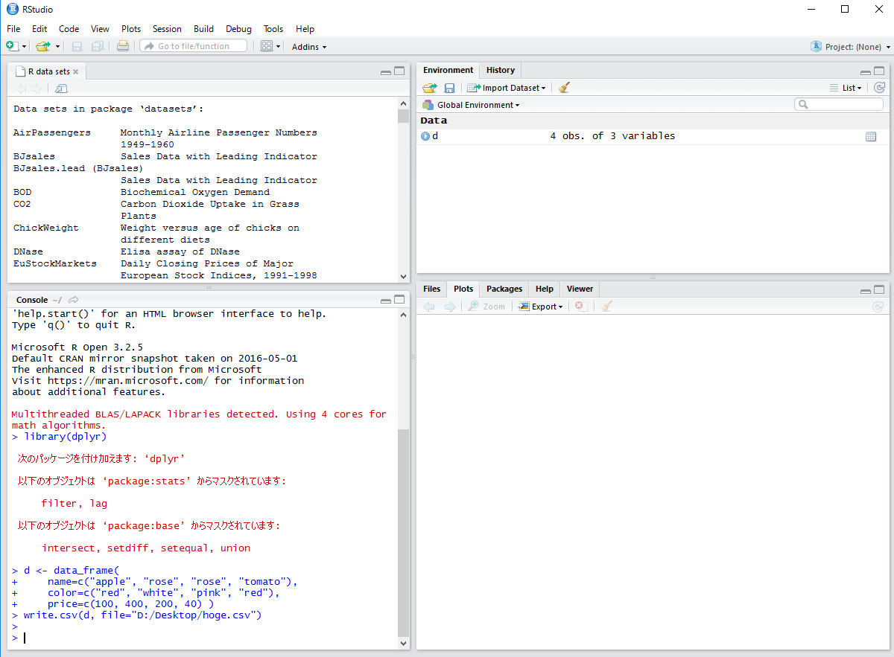
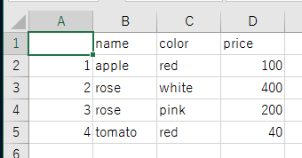
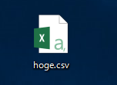
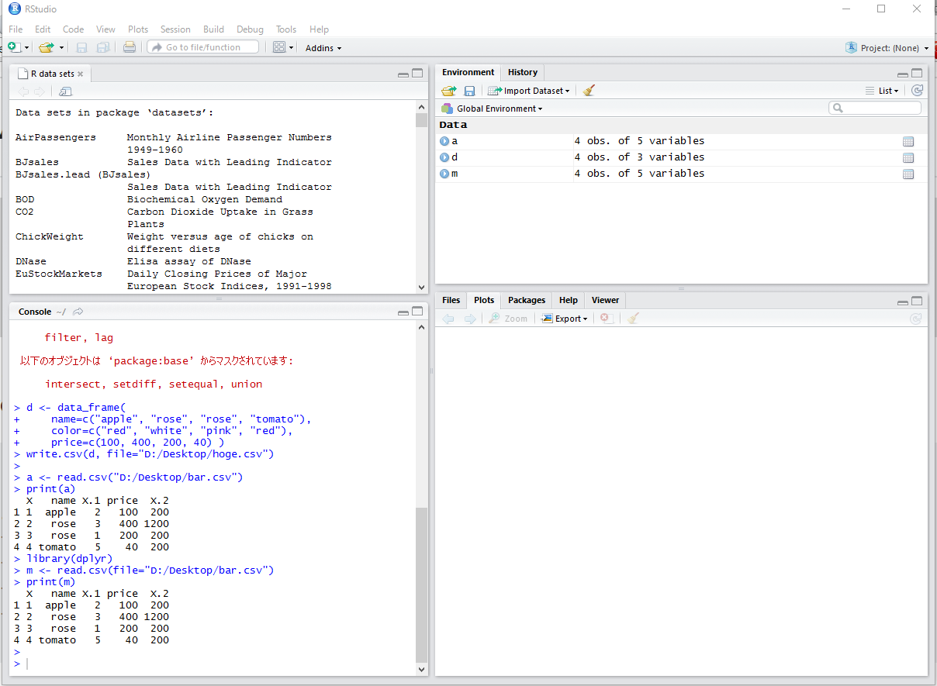
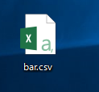
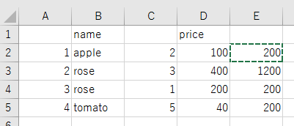
Excel などとの連携のイメージ
エクス
ポート
イン
ポート
CSV ファイル
R システム
Excel

Slide 6

データフレームを CSV ファイルにエクスポート
library(dplyr)
d <- data_frame(
name=c("apple", "rose", "rose", "tomato"),
color=c("red", "white", "pink", "red"),
price=c(100, 400, 200, 40) )
write.csv(d, file="C:/hoge/hoge.csv")
※ 「C:/hoge」は作業用のディレクトリ．
前もって作成しておくこと．

Slide 7
CSV ファイルをエクセルで開いてみる

Slide 8
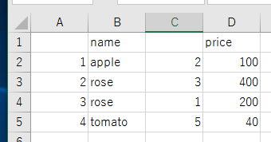
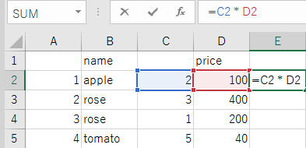
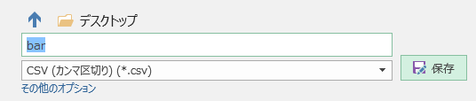
CSV ファイルを作成してみる
① Excel で次のように作成
② セル E2 に式「=C2 * D2」
③ セル E2 を、E3 から E6 にコピー
④ 「名前を付けて保存」で
bar のような名前で CSV 形式で保存

Slide 9
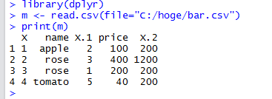
データフレームに CSV ファイルからインポート
library(dplyr)
m <- read.csv(file="C:/hoge/bar.csv")
print(m)
値が読み込まれる（CSVファイルには値で記録されている）

